Slide 1



TRƯỜNG TIỂU HỌC HÒA NGHĨA
CHÀO MỪNG
QUÝ THẦY, CÔ GIÁO VỀ DỰ GIỜ THĂM LỚP
Môn: Tiếng Việt Lớp 1
Giáo viên: Phạm Thị Mai Hưng

Slide 2
Tiếng Việt:
Bài 35: Ôn tập và kể chuyện

Slide 3

 | n
 | n | m
a
ă
â
on
O
an
am
ô
ôn
ơ
ơn
ăn
ăm
e
en
ân
âm
ê
ên
in
i
u
un

Slide 4
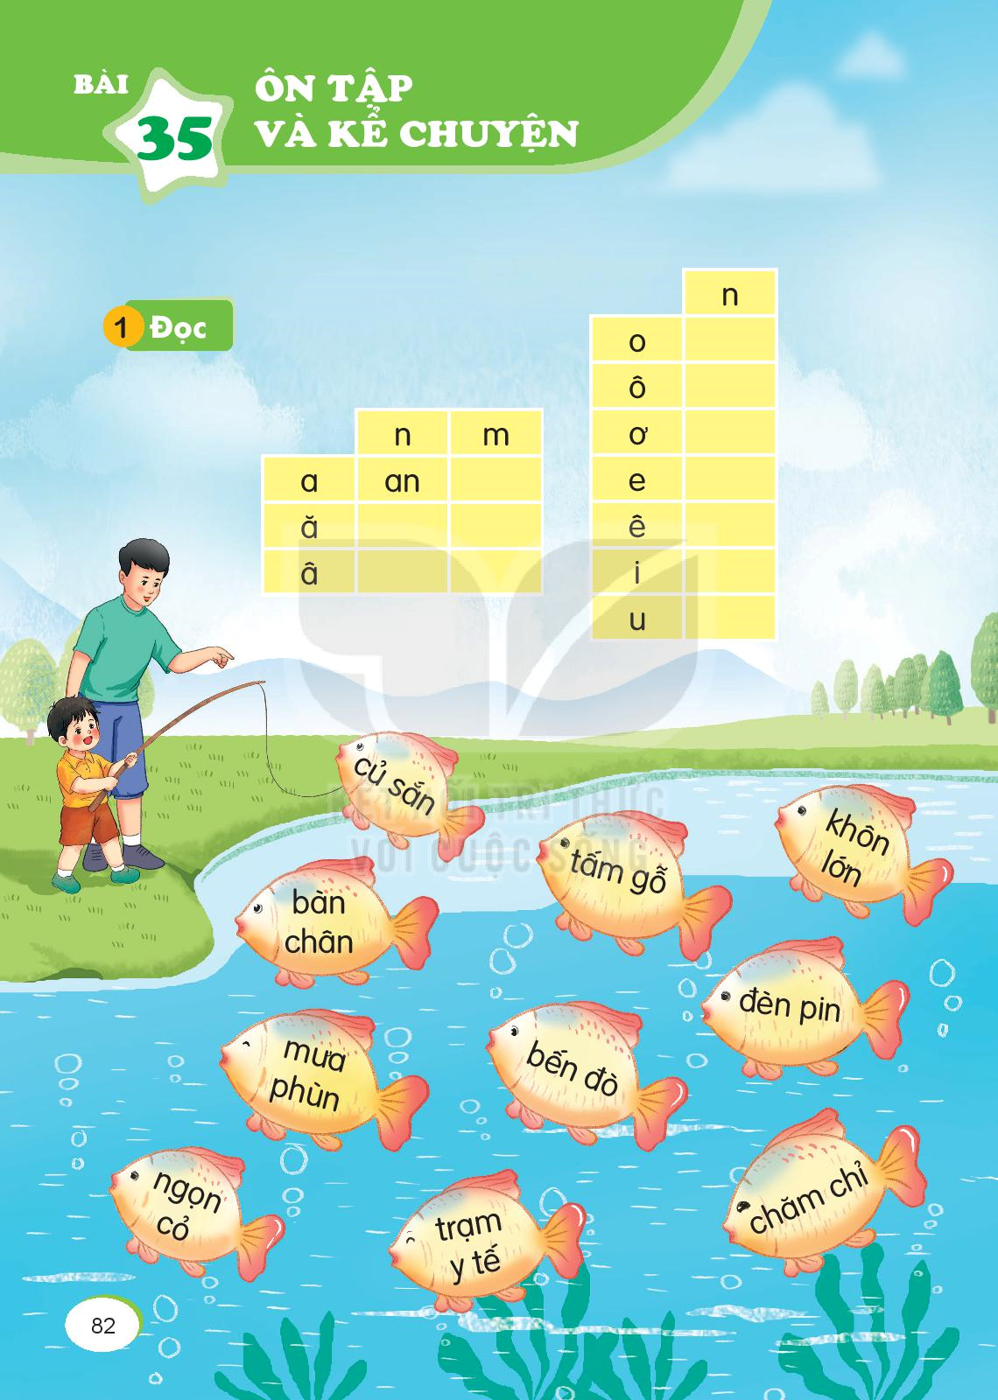

Slide 5
Thỏ và rùa
Nhìn rùa, thỏ chê: “ Qủa là chậm như rùa.” . Rùa ôn tồn: “ Ta thi nhé.”. Thỏ hớn hở tham gia. Thỏ nhởn nhơ múa ca, rùa cứ bò cần mẫn. Thế là, rùa đi xa hơn hẳn thỏ.

Slide 6
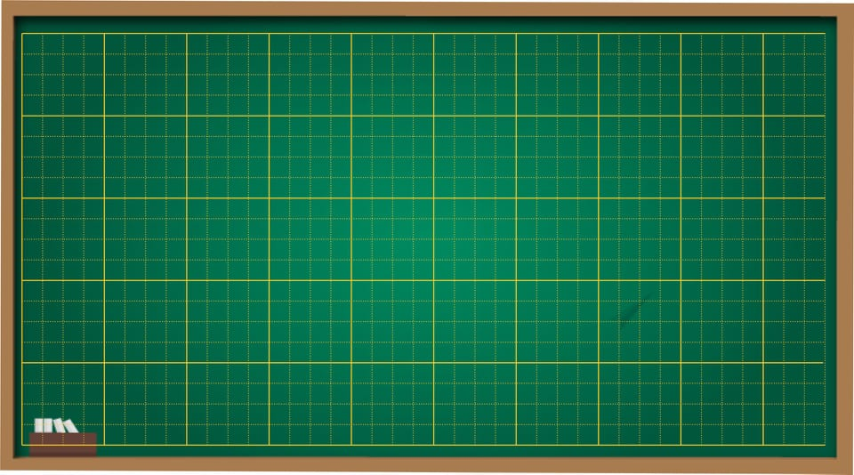
3. Viết bảng con:
Sen nở thắm hồ.

Slide 7
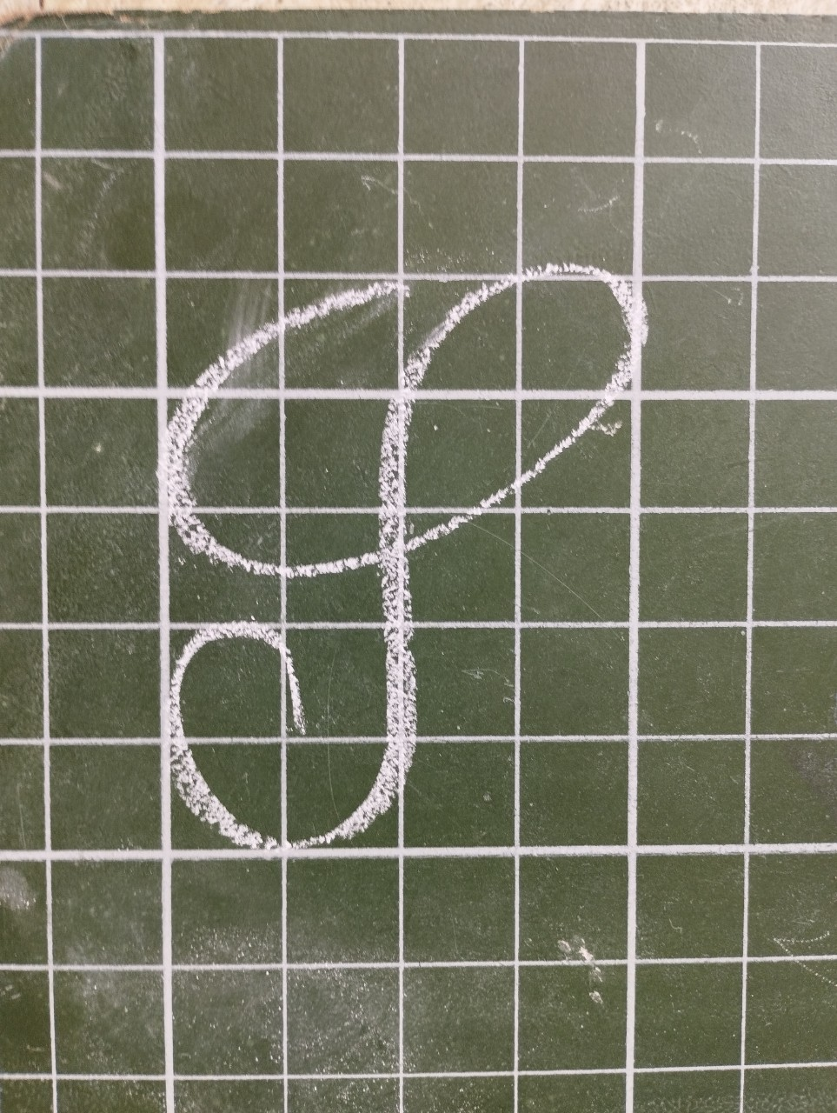

Slide 8
